Slide 1
科研绩效提取

Slide 2
第一步登录昆明理工大学网上财务平台
网址：http://222.197.222.4/portal/login.aspx
选择“财务查询系统”

Slide 3
第二步 点击绩效支出或科研发展业务费项目中的收支按钮

Slide 4
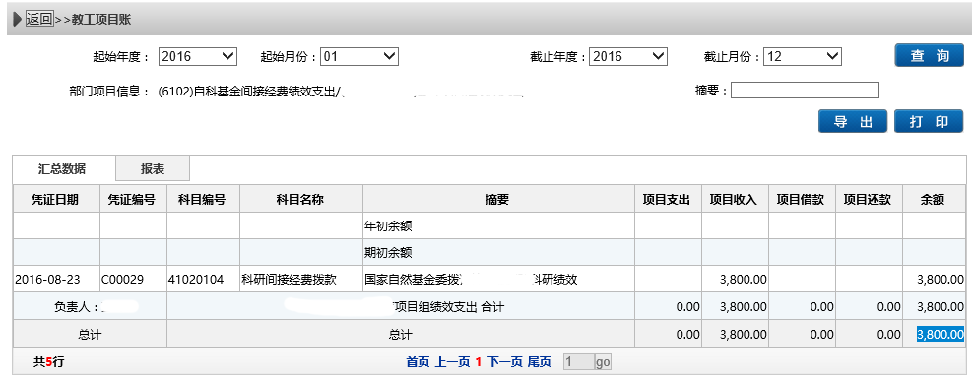
第三步 查询从2016年1月到2016年12月项目收入金额和余额。其中余额即为2017年该项目可以提取的科研绩效。

Slide 5
第四步回到昆明理工大学网上财务平台
选择“网上申报系统”

Slide 6
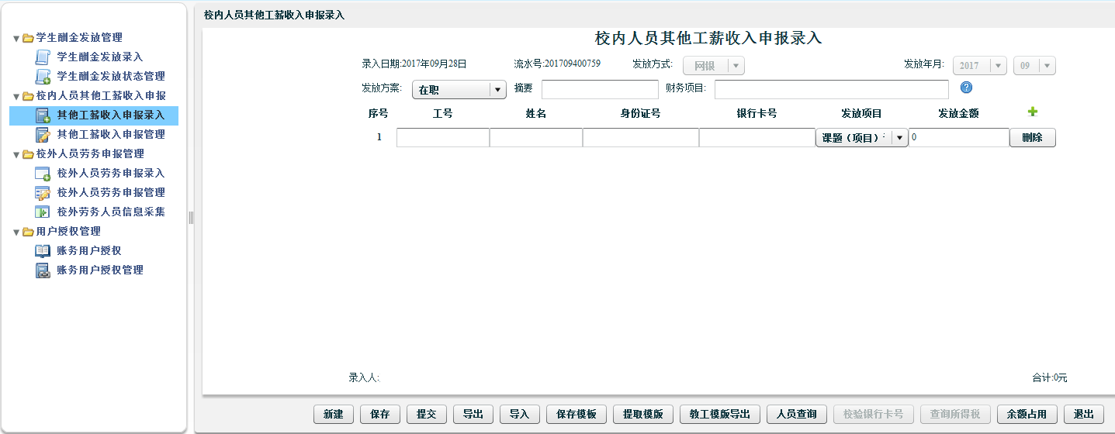
第五步 选择“其他工薪收入收入申报录入”或“校外人员劳务申报录入”制作需要发放绩效的人员名单。注意选择财务项目，发放总额不能高于刚才查到的截止到2016年12月该项目的余额。最后点“提交”按钮，打印相关单据。请经办人签字，项目负责人签字，部门负责人审核签字盖章，科技处签字，再到财务办理。

